Slide 1
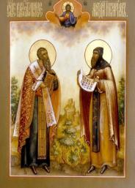
История
Славянской
письменности

Slide 2
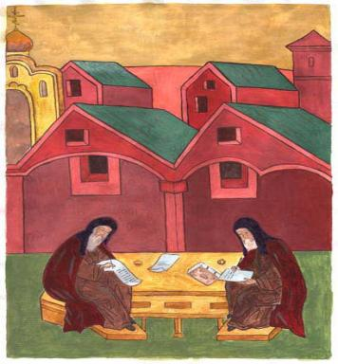
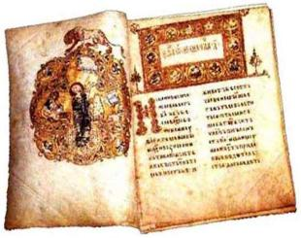
863 год – год создания
славянской письменности

Slide 3
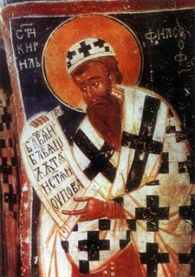
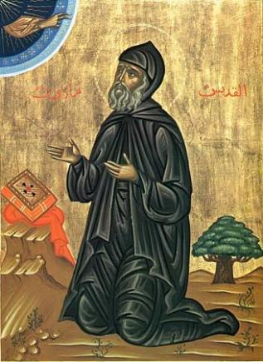
Константин
Философ
Мефодий

Slide 4
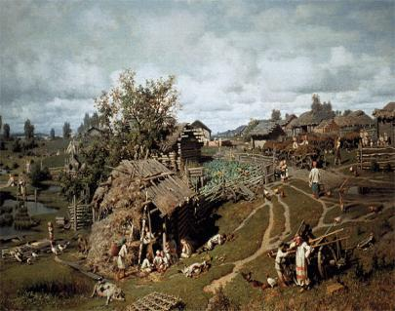
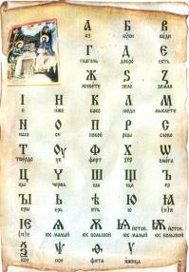
Поехал на славянские земли Константин вместе со своим братом Мефодием создавать славянскую азбуку.

Slide 5
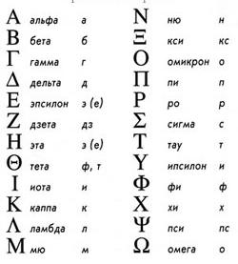
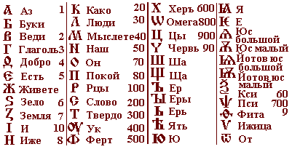
За основу взяли братья греческий алфавит.
Греческий алфавит
И создали славянский алфавит (азбуку), назвав ее глаголицей.
Глаголица

Slide 6
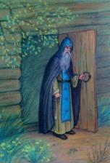
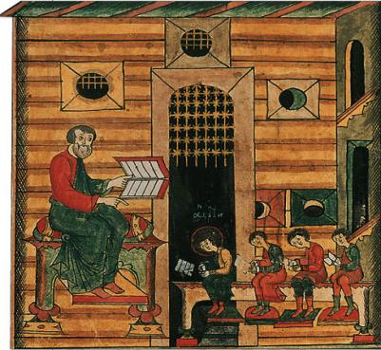
Чтобы защитить славянские письмена, братья Константин и Мефодий отправились в Рим
В 42 года, когда Константин был в Риме, очень сильно заболел, принял монашество и поменял свое мирское имя Константин на церковное Кирилл. Прожил после этого всего 50 дней и умер в Риме 14 февраля 869 года
Мефодий пережил брата на 16 лет. Терпя лишения и поношения, он продолжал великое дело — перевод на славянский язык священных книг, проповедь православной веры, крещение славянского народа. 6 апреля 885 года он скончался, оставив преемником лучшего из своих учеников, архиепископа Горазда и около двухсот обученных им священников — славян.

Slide 7
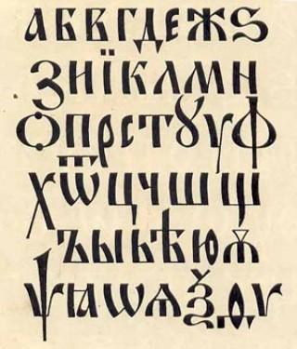
Ученики Кирилла и Мефодия изменили славянскую азбуку (глаголицу), сделав ее более совершенной и назвали ее в честь Кирилла «кирилицей». Но в русской азбуке 33 буквы. Какие изменения происходили на протяжении веков?
Кириллица
42 буквы

Slide 8
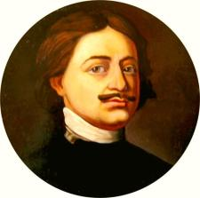
В 18 веке императором Петром 1 была проведена реформа русской азбуки: убрали 10 букв, добавили Й и Ё. В 1918 году из азбуки изъяли буквы ять. И стало букв 33.

Slide 9
Русская азбука
10 букв для обозначения гласных, 21 буква для обозначения согласных и Ъ и Ь.

Slide 10
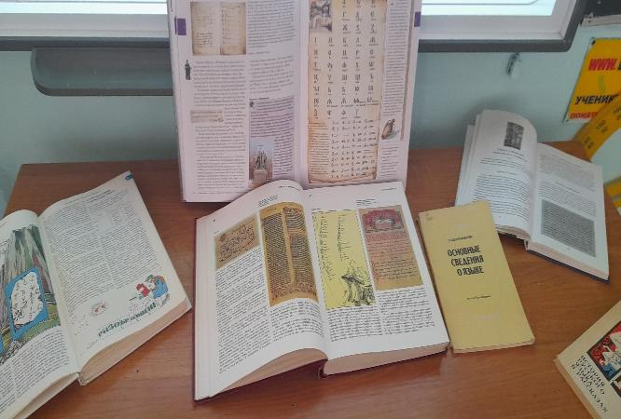
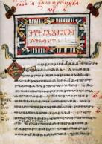
Кирилл и Мефодий
создатели
славянской азбуки

Slide 11
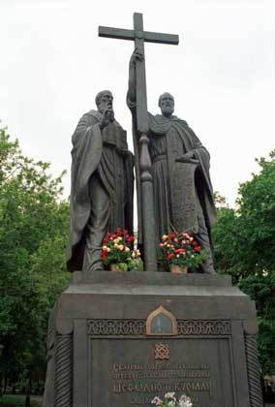
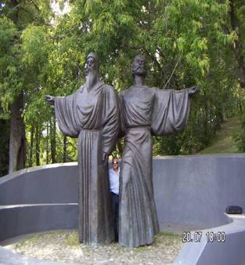
Памятники
Кириллу и Мефодию

Slide 12
24 мая
День
славянской
письменности
и культуры

